Slide 1
Quantum Fillter
Integrantes:
Gabriel Valenzuela
Nicolás Alarcón
Rodrigo Elicer

Slide 2
Patrones de Diseño
Singleton: Aplicación de Escritorio -> 1 sola instancia.
Facade: Proveer una interfaz única al usuario con las funcionalidades más importantes.
Adapter: Poder establecer comunicación entre 2 interfaces distintas.

Slide 3
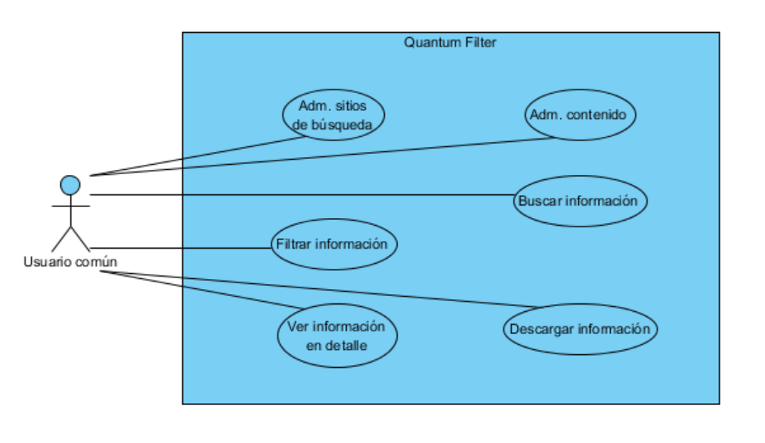
Casos de Uso

Slide 4
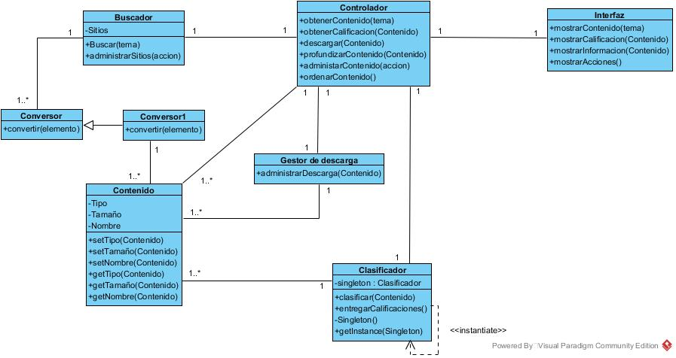
Diagrama de Clases

Slide 5



Google “Custom Search Engine”
API que permite crear un motor de búsqueda personalizado.
Realiza búsqueda a partir de sitios web específicos.
Además permite búsqueda de imágenes.

Slide 6
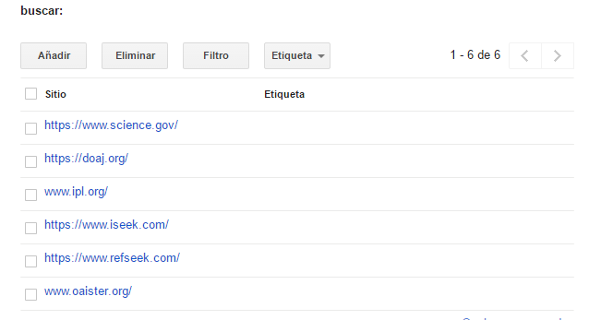

Slide 7
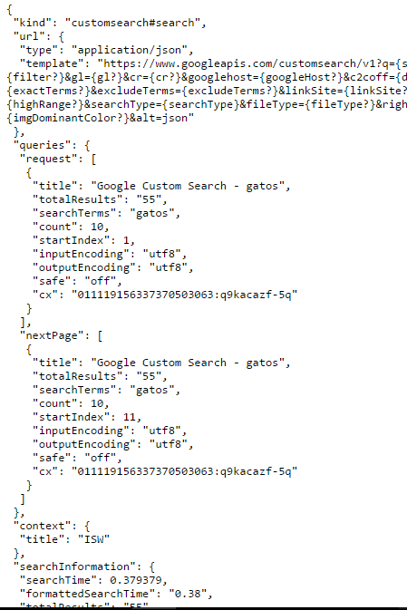
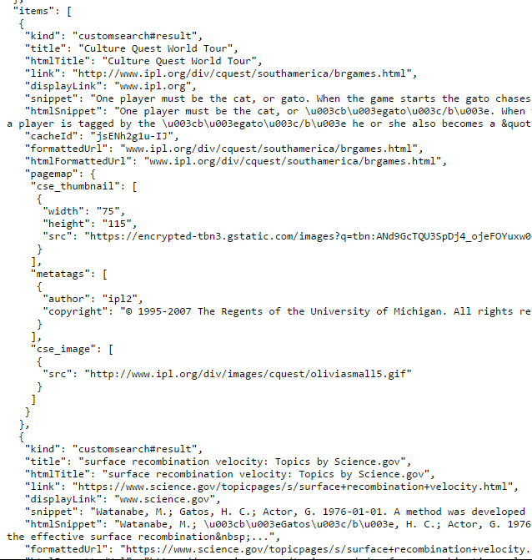

Slide 8
Prototipo

Slide 9
Desafíos
Agregar páginas web de otra manera que no sea desde el Panel de Control.
Aumentar los resultados de la búsqueda.
Examinar una sola página web más profundamente (¿Scrapping?)
Poder descargar archivos y almacenarlos.
Mostrar/abrir sitio web/archivos desde la misma app.
Análisis de API sobre Machine Learning (TensorFlow)

